Slide 1
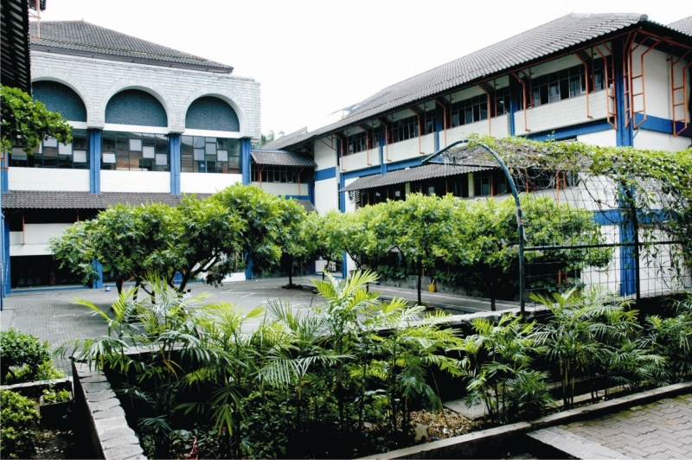
BIDANG ADMINISTRASI UMUM & KEUANGAN
“KEBIJAKAN KEUANGAN UNISBA DAN
FAKULTAS PSIKOLOGI”
TEMI DAMAYANTI DJAMHOER, S.Psi., M.A
WAKIL DEKAN II
OPEN HOUSE FAK. PSIKOLOGI UNISBA 2019

Slide 2
PENGELOLAAN KEUANGAN
1. PENGELOLAAN OLEH UNIVERSITAS
2. PENGELOLAAN OLEH FAKULTAS

Slide 3
BIAYA PENDIDIKAN
Uang/Infak Kuliah Tetap (UKT/IKT)
Uang/Infak SKS (USKS/ISKS)
Uang/Infak Pengembangan Universitas (IPU)
Uang/Infak Pengembangan Fakultas (UPF/IPF)
UP Kesehatan
Biaya Praktikum
Biaya Kuliah Non DPP
Biaya Cuti (*)
BIAYA SEMESTER ANTARA (*)
BIAYA PESANTREN CALON SARJANA
Biaya Sidang
Biaya Wisuda

Slide 4
KEUANGAN
Komponen Biaya Pendidikan yang Dikelola Langsung Universitas
IPU (Infaq Pengembangan Universitas)
IKT (Infaq Kuliah Tetap)
ISKS (Infaq Satuan Kredit Semester)
Infaq Semester Antara
IPF (Infaq Pengembangan Fakultas)
IPK (Infaq Pelayanan Kesehatan)
Infaq Baitul Maal
Infaq Registrasi Cuti
Infaq Pesantren Calon Sarjana
Infaq Wisuda
Infaq Pembinaan Mahasiswa (IPM) Universitas

Slide 5
Ketentuan Pembayaran Dana Pendidikan
Mahasiswa Baru
Biaya pendidikan yang harus dibayar adalah IPU, IKT, ISKS, IPF, dan Kesehatan,Baitul Maal,Fasilitas Air Minum
Mahasiswa Lama
Ada beberapa kriteria biaya yang harus dipenuhi:
Infak Kuliah Tetap (IPF)
Infak Satuan Kredit Semester (ISKS)
Mahasiswa yang masih memiliki beban SKS
perkuliahan
c. Mahasiswa Cuti
d. Mahasiswa yang tidak aktif dan tidak mengajukan cuti

Slide 6
Komponen Biaya Pendidikan yang Dikelola oleh Fakultas
Infaq Mata kuliah Non DPP
Infaq Ujian: Ujian Susulan, Ujian Sidang Sarjana
Infaq Pelepasan Sarjana
Infaq Pembinaan Mahasiswa (IPM) Fakultas (PPMB + PPD) (KETIKA REGISTRASI)

Slide 7
Waktu Pembayaran
Pembayaran IPU (SAAT REGISTRASI 50%) dilakukan sebanyak dua kali pada semester 1 dan 2
Pembayaran IKT saat registrasi
Mahasiswa lama : Sebelum Perwalian
Pembayaran IPF satu kali saat registrasi ulang
Pembayaran I-SKS
Mahasiswa baru: saat registrasi ulang
Mahasiswa lama: setelah perwalian pada awal semester sampai dengan batas waktu yang ditentukan fakultas

Slide 8
Pembayaran Mata Kuliah Non DPP pada awal semester berjalan sebelum perkuliahan
Pembayaran Alih Tahun/ Remedial/ Semester Antara dilakukan sesuai dengan kalender akademik
Pembayaran Ujian Susulan dilakukan sebelum ujian dimulai
Pembayaran Registrasi Cuti dilakukan sesuai dengan masa pembayaran IKT
Pembayaran Pesantren Calon Sarjana dilakukan sebelum dilaksanakan pesantren
Pembayaran Wisuda dan Pelepasan Sarjana dilaksanakan bersamaan dengan pendaftaran wisuda Universitas
Pembayaran Ujian Sidang dan Yudisium dilaksanakan pada saat pendaftaran ujian sidang skripsi

Slide 9
Mekanisme Pembayaran
Untuk Uang Kuliah yang dikelola Universitas dibayar melalui Rekening Yayasan Universitas Islam Bandung
Pembayaran Mata Kuliah yang dikelola Fakultas yaitu Mata Kuliah Non-DPP (Matakuliah Peminatan berbentuk seminar/Praktikum lap), Skripsi , Pembayaran Sidang, Pelepasan Sarjan melalui Bank dengan No.rekening Fakultas,.

Slide 10
BIAYA UANG KULIAH MABA 2019-2020
NO | TARIF UANG | RP. |  | JUMLAH
1 | IPU | RP. 6.250.000,- | 0.5 | RP. 3.125.000,-
2 | IKT | RP. 5.300.000,- | 0.5 | RP. 2.650.000,-
3 | ISKS | RP. 220.000/SKS | 21 | RP.4.620.000,-
4 | IPF MIN | RP. 5.000.000,- | 1 | RP. 5.000.000,-
5 | KESEHATAN BAITUL MAAL FAS. AIR MINUM | RP. 600.000,- | 1 | RP. 600.000,-
 | TOTAL SEMESTER 1 |  |  | RP.15.995.000,-

Slide 11
ESTIMASI UANG KULIAH ANGKATAN 2019
NO | TARIF UANG | RP. |  | JUMLAH
1 | IPU | RP. 6.250.000,- | 0.5 | RP. 3.125.000,-
2 | IKT | RP. 5.300.000,- | 0.5 | RP. 2.650.000,-
3 | ISKS | RP. 220.000/SKS | 21 | RP.4.620.000,-
4 | IPF MIN | RP. 5.000.000,- | 1 | -
5 | KESEHATAN BAITUL MAAL FAS. AIR MINUM | RP. 600.000,- | 1 | -
 | TOTAL SEMESTER 2 |  |  | RP.10.395.000,-

Slide 12
ESTIMASI UANG KULIAH ANGKATAN 2019 SEMESTER SELANJUTNYA
NO | TARIF UANG | RP. |  | JUMLAH
1 | IPU | RP. 6.250.000,- | 0 | 0
2 | IKT | RP. 5.300.000,- | 0.5 | RP. 2.650.000,-
3 | ISKS | RP. 220.000/SKS | 22 | RP.4.840.000,-
4 | IPF MIN | RP. 5.000.000,- | 1 | -
5 | KESEHATAN BAITUL MAAL FAS. AIR MINUM | RP. 600.000,- | 1 | -
 | TOTAL SEMESTER 3 |  |  | RP. 7.490.000,-

Slide 13
TARIF UANG KULIAH ANGKATAN 2019 SEMESTER SELANJUTNYA
NO | TARIF UANG | RP. |  | JUMLAH
1 | IPU | RP. 6.250.000,- | 0 | 0
2 | IKT | RP. 5.300.000,- | 0.5 | RP. 2.650.000,-
3 | ISKS | RP. 220.000/SKS | 22 | RP.4.840.000,-
4 | IPF MIN | RP. 5.000.000,- | 1 | -
5 | KESEHATAN BAITUL MAAL FAS. AIR MINUM | RP. 600.000,- | 1 | -
 | TOTAL SEMESTER 3 |  |  | RP. 7.490.000,-

Slide 14
ESTIMASI TARIF UANG KULIAH ANGKATAN 2019
NO | TARIF UANG | BIAYA TOTAL | SKS | KET.
1 | SMT 1 | 15. 995.000 | 21 | IPU+IKT+ISKS+IPF MIN+UANG KESEHATAN,FASILITAS AIR MINUM,BAITUL MAAL)
2 | SMT 2 | 10.395.000 | 21 | IPU+IKT+ISKS
3 | SMT 3 | 7.490.000 | 22 | IKT+ISKS
4 | SMT 4 | 7.050.000 | 20 | IKT+ISKS
5 | SMT 5 | 6.610.000 | 18 | IKT+ISKS
6 | SMT 6 | 6.830.000 | 19 | IKT+ISKS
7 | SMT 7 | 7.050.000 | 20 | IKT+ISKS
8 | SMT 8 | 3.970.000 | 6 | IKT+ISKS

Slide 15
LAYANAN ADMINISTRASI
1. SURAT MENYURAT (KETERANGAN KULIAH, PENELITIAN DLL)
2. PEMBAYARAN BIAYA KULIAH YG DIKELOLA FAKULTAS
3. TRANSKRIP NILAI

Slide 16
Tenaga kependidikan
Hariati Pudjiasmani, S.E., M.M. : Kasie Keuangan & Adm Umum
Nida Hamidah, S.Psi : Kasie Akademik
Wida Ayu Lestari, S.Psi : Adm Keuangan
Soffi Sunasah : Adm Umum
Bayu Ryandito Mahita,. A.Md. : SIAA (Nilai-Transkrip Nilai)
Noer Fitriani Prakoso, S.Psi : Adm Laboran
Jajat Sudrajat : Kasie Kemahasiswaan

Slide 17
TERIMA KASIH

